Slide 1

XỬ LÝ TIẾNG NÓI HỆ THỐNG NHẬN DIỆN GIỌNG NÓI
THÀNH VIÊN NHÓM 3
N21DCCN053 – NGUYỄN NHẬT MINH (Nhóm trưởng)
N21DCCN151 – TRẦN VŨ PHƯƠNG NAM
N21DCCN049 – NGUYỄN TẤN LỘC
N21DCCN074 – HUỲNH NGỌC TÂN
GIẢNG VIÊN PHỤ TRÁCH
TS. Nguyễn Trọng Kiên
voice recognition

Slide 2
Phân chia công việc
Thành viên | Công việc
Nguyễn Nhật Minh | Tìm hiểu, xây dựng CNN model, nhúng model
Trần Vũ Phương Nam | Data collecting, tìm hiểu human speech features, xây dung server trích xuất human speech feature
Nguyễn Tấn Lộc | Xây dựng JS server để nhận, xử lí dữ liệu, viết báo cáo
Huỳnh Ngọc Tân | Viết ESP32 code gửi data lên server, và nhúng model

Slide 3
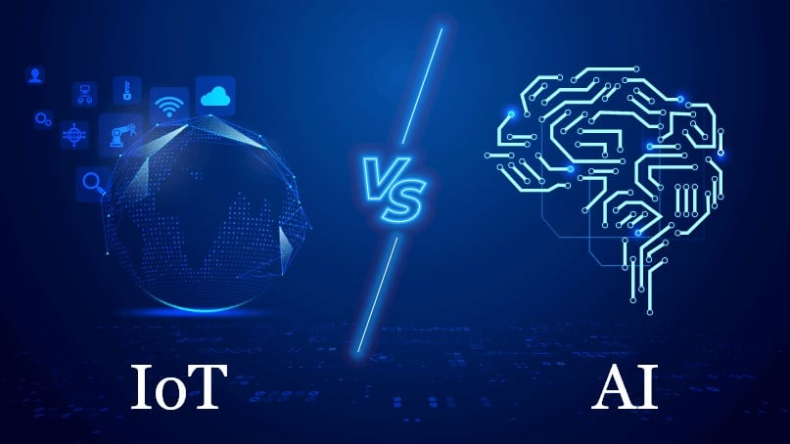

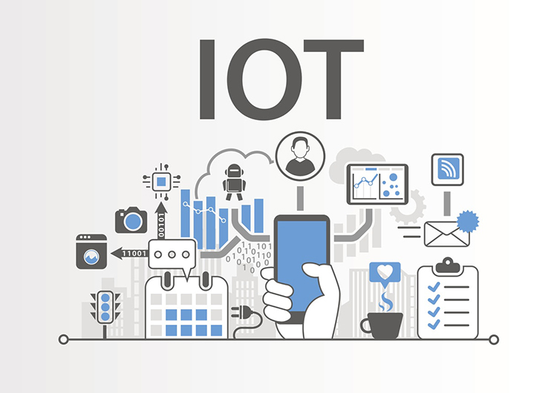
Giới thiệu đề tài
1. Lý do chọn đề tài
Đề tài xử lý tiếng nói thực tế, phổ biến.
Kết hợp AI và IoT trong thực tiễn.
Phù hợp với khả năng triển khai trong phạm vi.
2. Mục tiêu
Xây dựng hệ thống nhận diện người nói.
Thu âm, xử lý, dự đoán trên ESP32.
Tối ưu tốc độ, kích thước, độ trễ.
3. Tầm quan trọng
Ứng dụng rộng rãi trong nhiều lĩnh vực.
Thay thế thiết bị ngoại vi (vân tay, thẻ từ).
Tối ưu chi phí.
Xử lí tại biên.

Slide 4
Các nghiên cứu liên quan
"Voice-Authentication Model Based on Deep Learning for Cloud Environment”
Tác giả: Ethar Abdul Wahhab Hachim, Methaq Talib Gaata, Thekra Abbas
Bài nghiên cứu đề xuất sử dụng các tính năng giọng nói và sử dụng mã hóa 3DES và RC4 để bảo vệ dữ liệu trong quá trình truyền và lưu trữ. để nhận dạng người dùng Mô hình này nhằm mục đích tăng cường tính bảo mật và độ tin cậy của điện toán đám mây
"On-Device MFCC-CNN Voice Recognition System with ESP-32 and Web-Based Application”
Tác giả: Muhammad Ichsan Ramadani P; Iqbal Burhanul H; Hasbi N. P. Wisudawan; Suatmi Murnani; Hendra Setiawan
Đề xuất hệ thống nhận diện giọng nói dựa trên mạng CNN và thuật toán MFCC, có hiệu suất tốt khi triển khai trên ESP32.

Slide 5
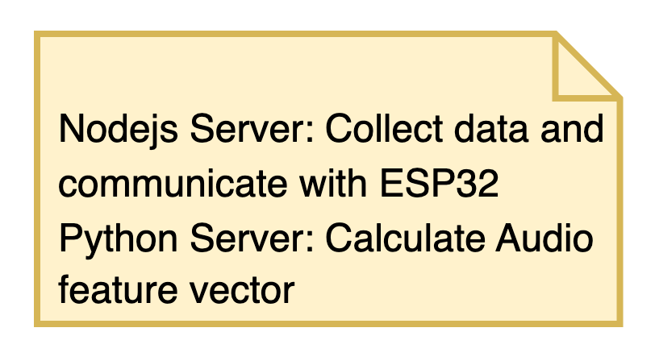
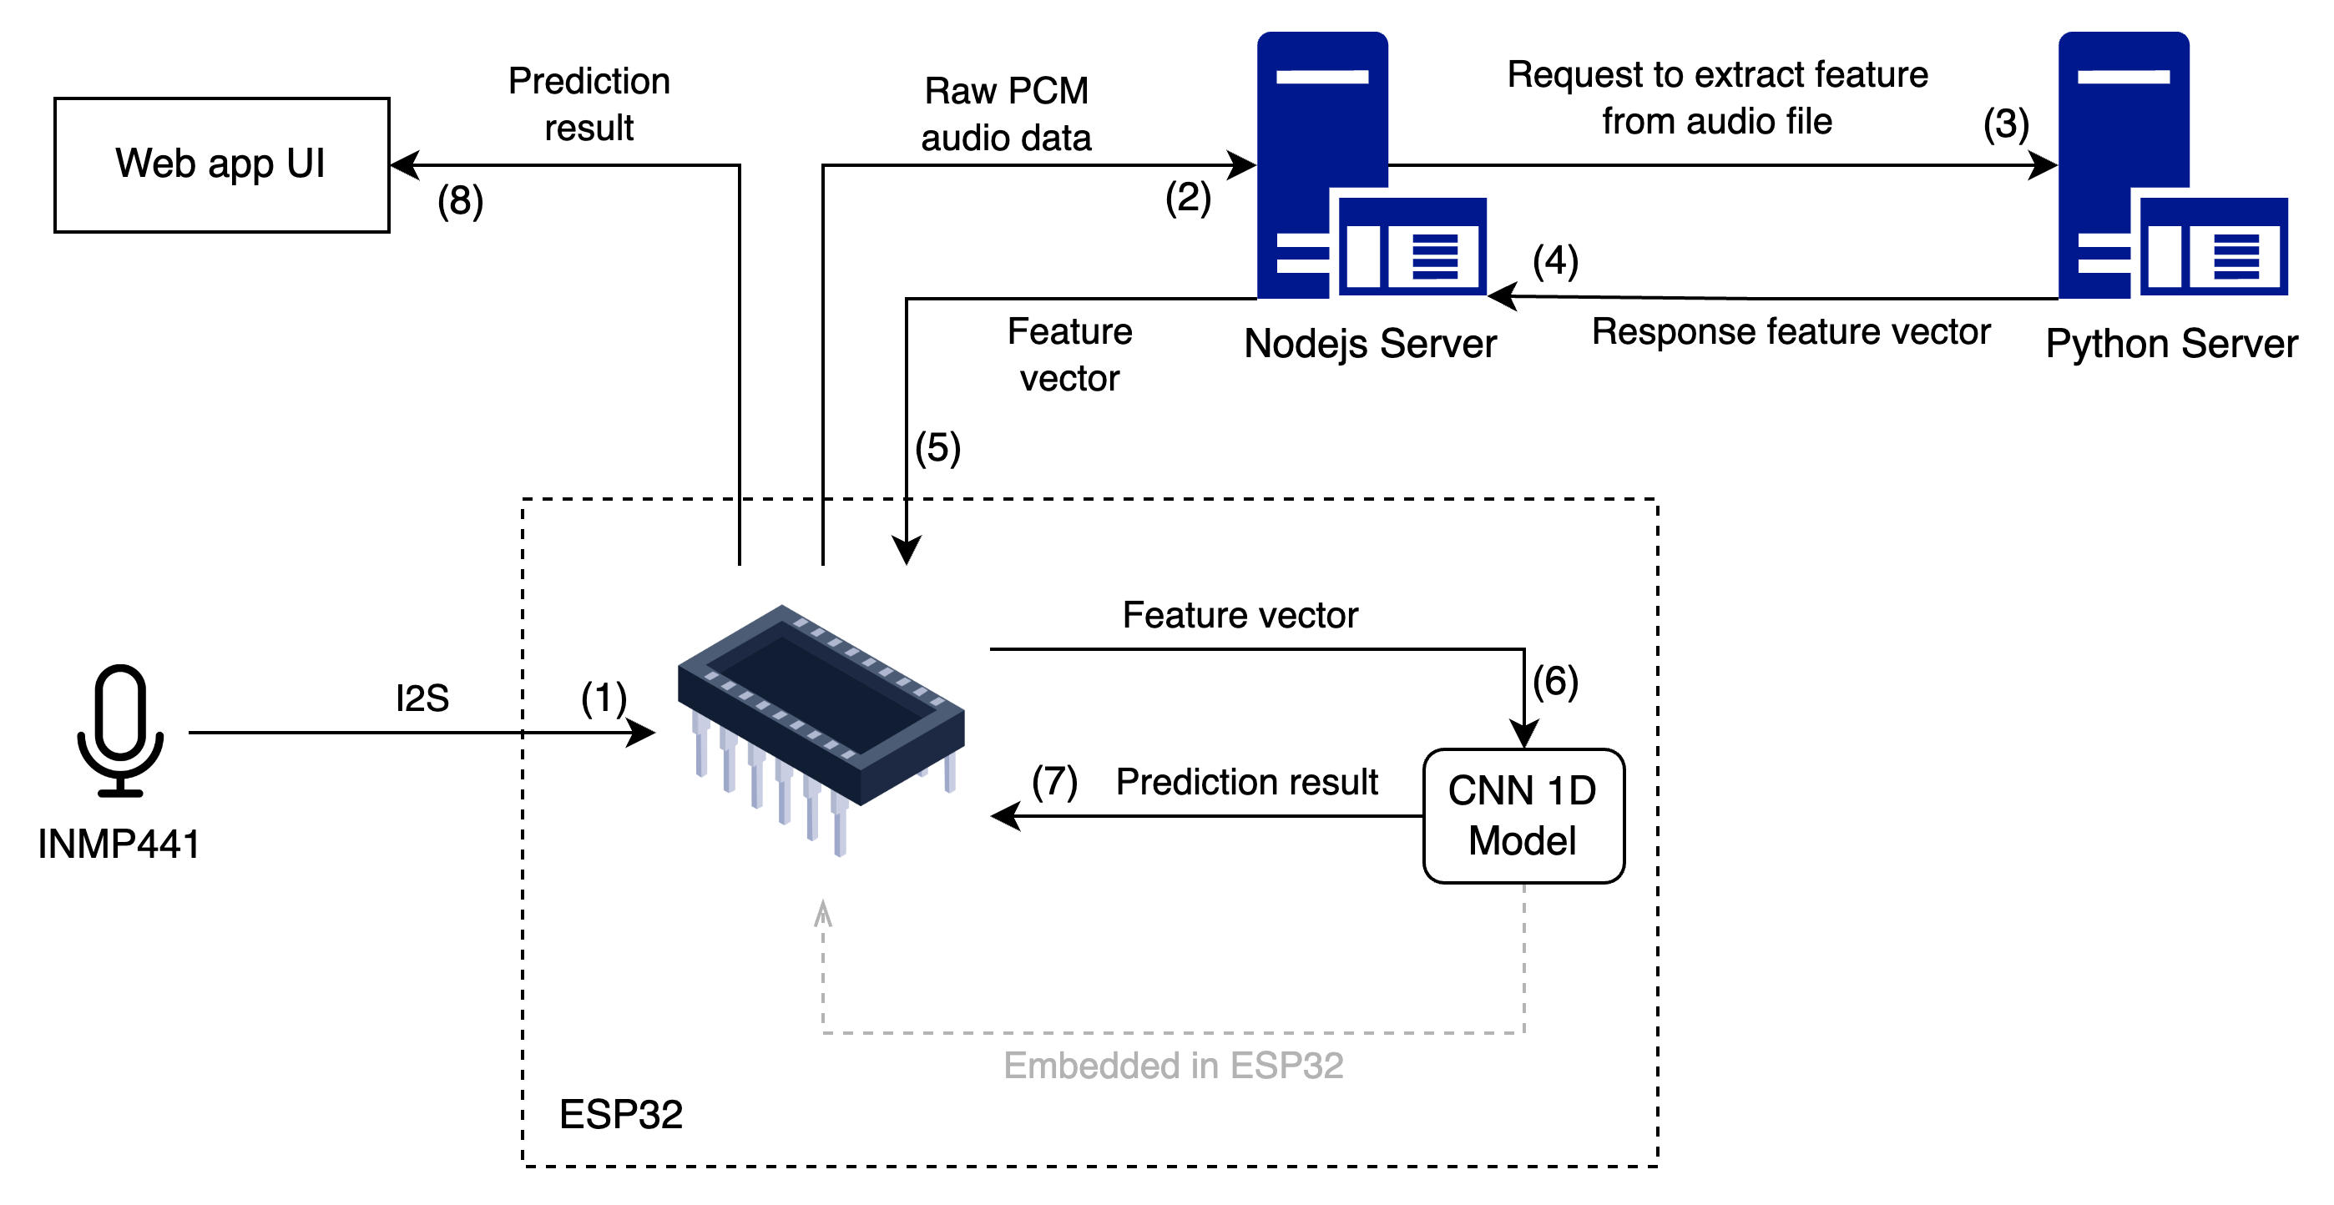
Kiến trúc tổng thể hệ thống
Công nghệ & thiết bị sử dụng
INMP441 Microphone
ESP32 Microcontroller
JavaScript WebSocket Server
Python HTTP Server
TensorFlow/Keras library
TensorFlow Lite Micro library

Slide 6
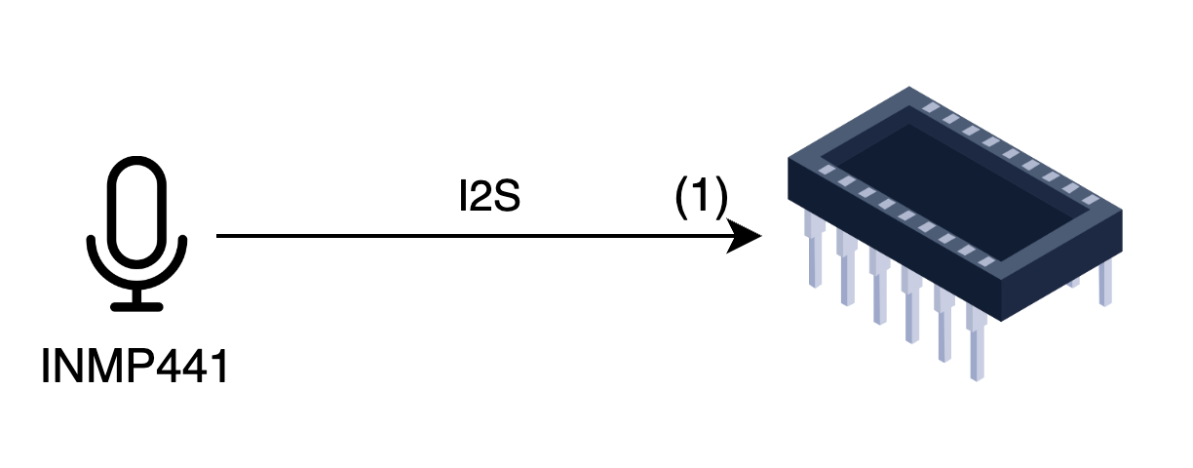


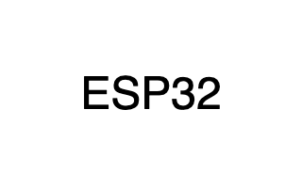
Triển khai
1. Khối thu âm
Thành phần chính: ESP32, INMP441 Microphone, I2S.
Chức năng:
ESP32 giao tiếp với INMP441 qua I2S.
Thu tín hiệu âm thanh ở tần số 16kHz.
Chuẩn bị dữ liệu để truyền đến server.
Kết quả: Dữ liệu âm thanh thô (raw PCM).

Slide 7
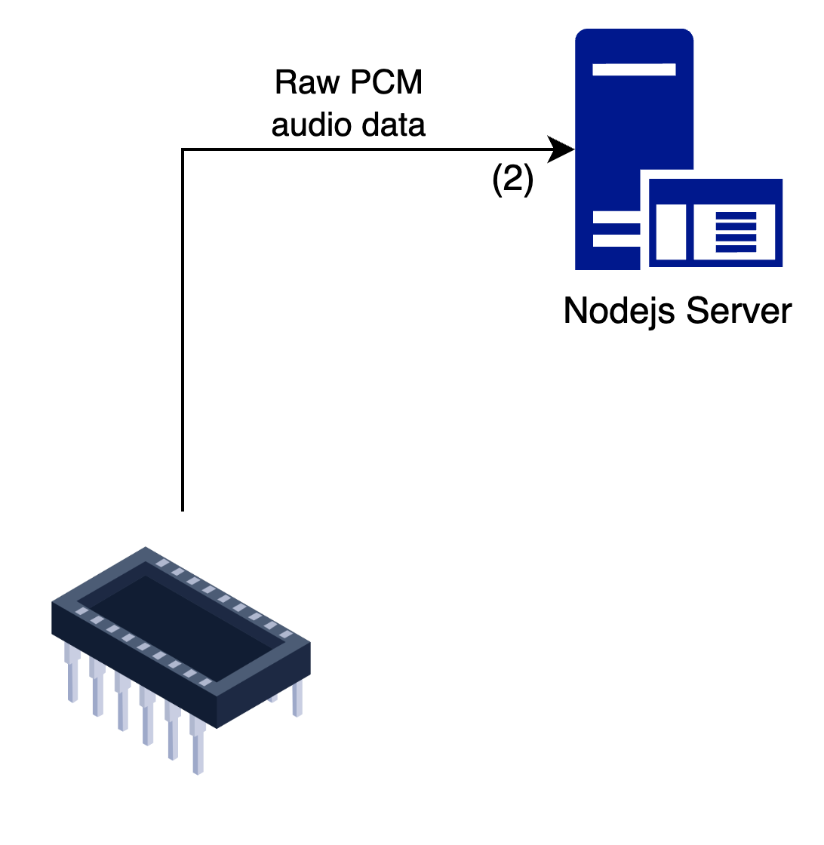
Triển khai
2. Khối truyền dữ liệu
Thành phần chính: WebSocket Client (ESP32), WiFi.
Chức năng:
Gửi dữ liệu dạng raw PCM đến server qua WebSocket.
Gửi liên tục với kích thước mỗi buffer là 1024 byte.
Tốc độ thu mẫu là 16kHz, 16-bit.

Slide 8
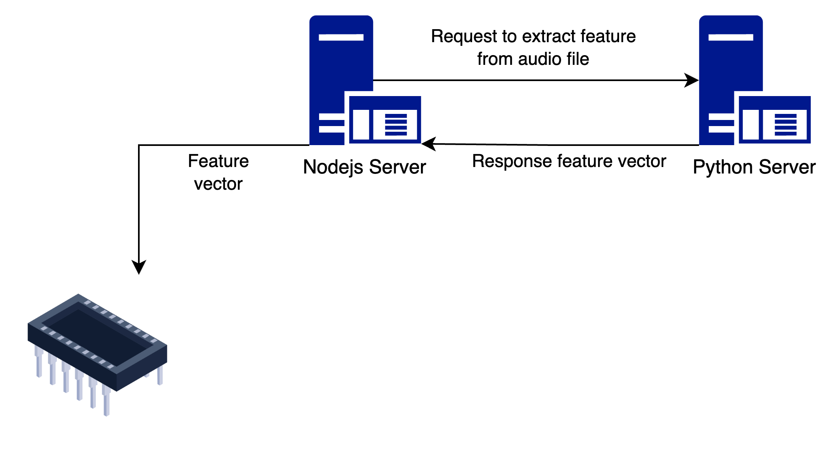
Triển khai
3. Khối xử lý đặc trưng
Thành phần chính: JavaScript WebSocket Server, Feature extraction Pyhon Server
Chức năng:
Nhận dữ liệu từ ESP32.
Lưu thành file nhị phân (10s/lần).
Trích xuất đặc trưng MFCC.
Gửi vector đặc trưng đến ESP32.
Kết quả: Vector đặc trưng kích thước nhỏ.

Slide 9
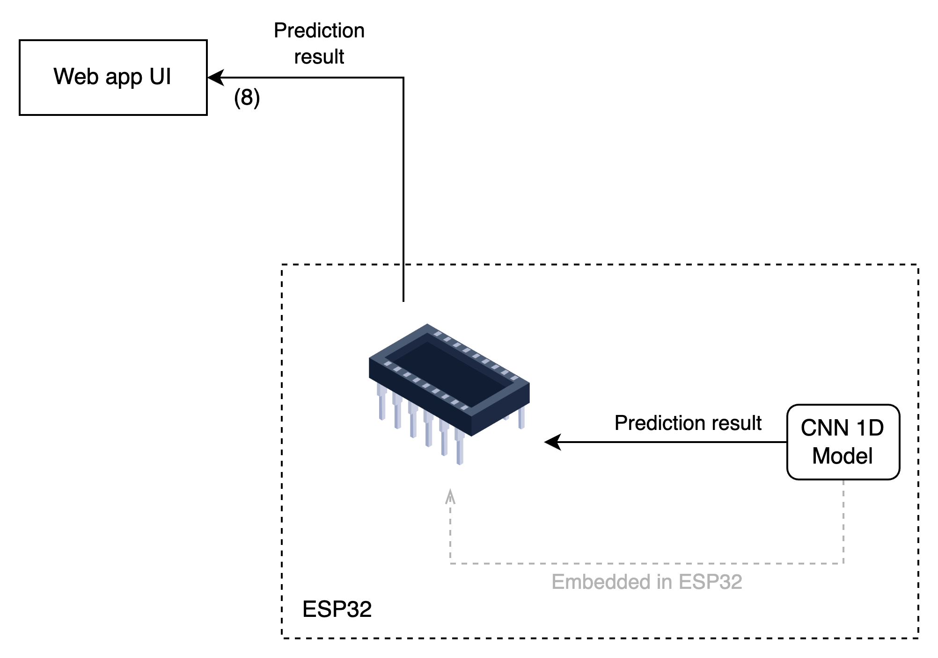
Triển khai
4. Khối dự đoán
Thành phần chính: ESP32, model đã nhúng
Chức năng:
Nhận vector đặc trưng từ server.
Dự đoán giọng nói (người A/B).
Xuất kết quả ra Web app.

Slide 10
Kết quả thực nghiệm của hệ thống hiện tại
Thành phần | Trạng thái hiện tại | Hướng hoàn thiện
ESP32 | Thu được âm thanh, nhúng được model, gửi và nhận dữ liệu thông qua websocket | Tích hợp chức năng trích xuất vector đặc trưng của âm thanh
Nodejs và Python server | Hoạt động ổn định đúng theo chức năng dự kiên của từng server | Thống nhất thành 1 server
Xử lý đặc trưng | Trích xuất được đặc trưng của âm thanh | Nhúng chức năng trích xuất đặc trưng vào ESP32
Model dự đoán | Được huấn luyện dựa trên đặc trưng âm thanh nhưng kết quả classification chưa chính xác. Có dấu hiệu overfitting. | Tối ưu hóa độ chính xác model, cải thiện vấn đề overfitting.

Slide 11
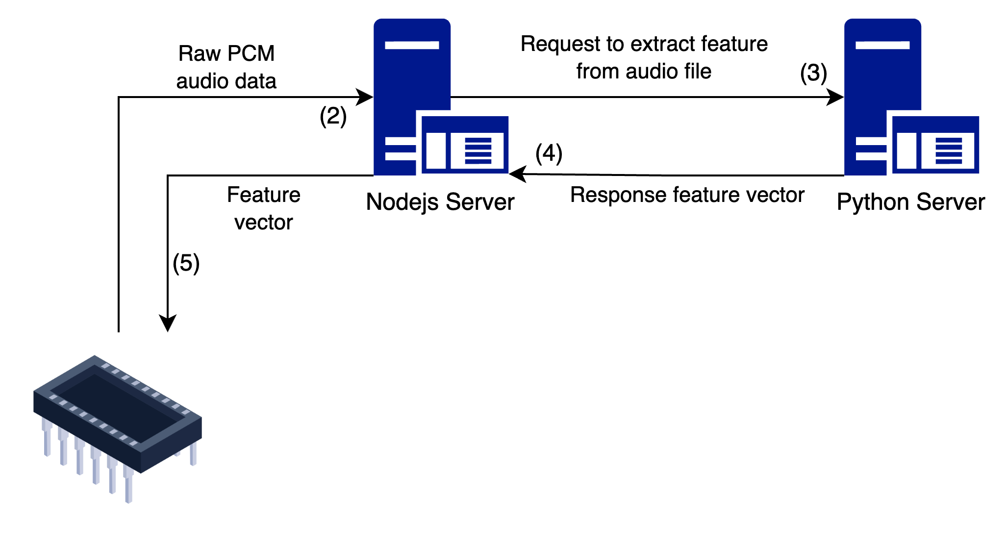
Các yếu điểm của hệ thống hiện tại và cải tiến trong tương lai
Quá trình trích xuất vector đặc trưng từ dữ liệu âm thanh của hệ thống cần 2 server do sự khác nhau về ngôn ngữ lập trình được sử dụng.
Việc trích xuất vector đặc trưng từ dữ liệu âm thanh có thể tối ưu hóa để thực hiện bên trong ESP32.
Tập dataset còn nhỏ và thiếu lớp dẫn đến model bị overfitting và nhận diện sai.
Cải tiến trong thời gian còn lại
Giai đoạn 1:
Tối ưu 2 server riêng biệt thành 1 server.
Tìm thêm dataset và train model lại.
Tối ưu thời gian và độ trễ khi gữi data từ ESP32 đến server và ngược lại.
Giai đoạn 2:
Thực hiện trích xuất đặc trưng âm thanh trong ESP32.

Slide 12
Video demo hệ thống hiện tại
Link YouTube:

Slide 13
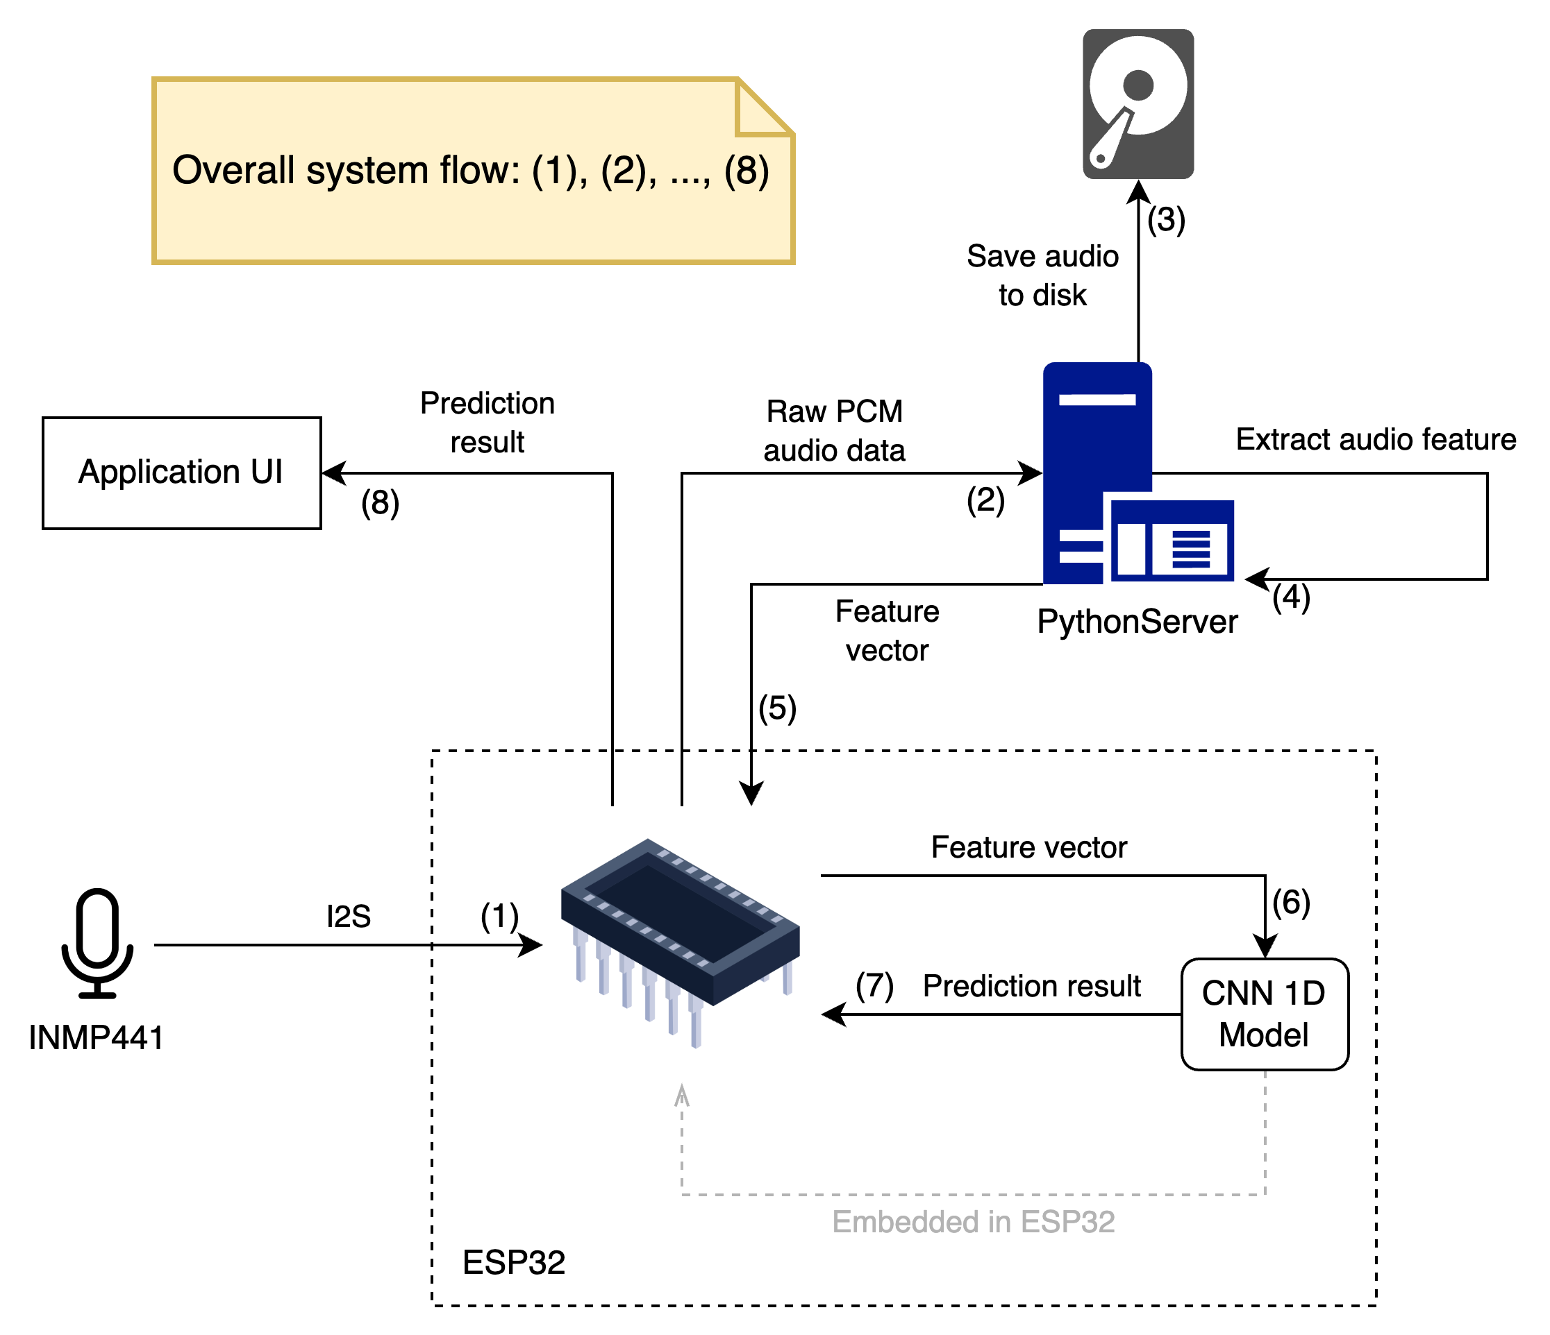
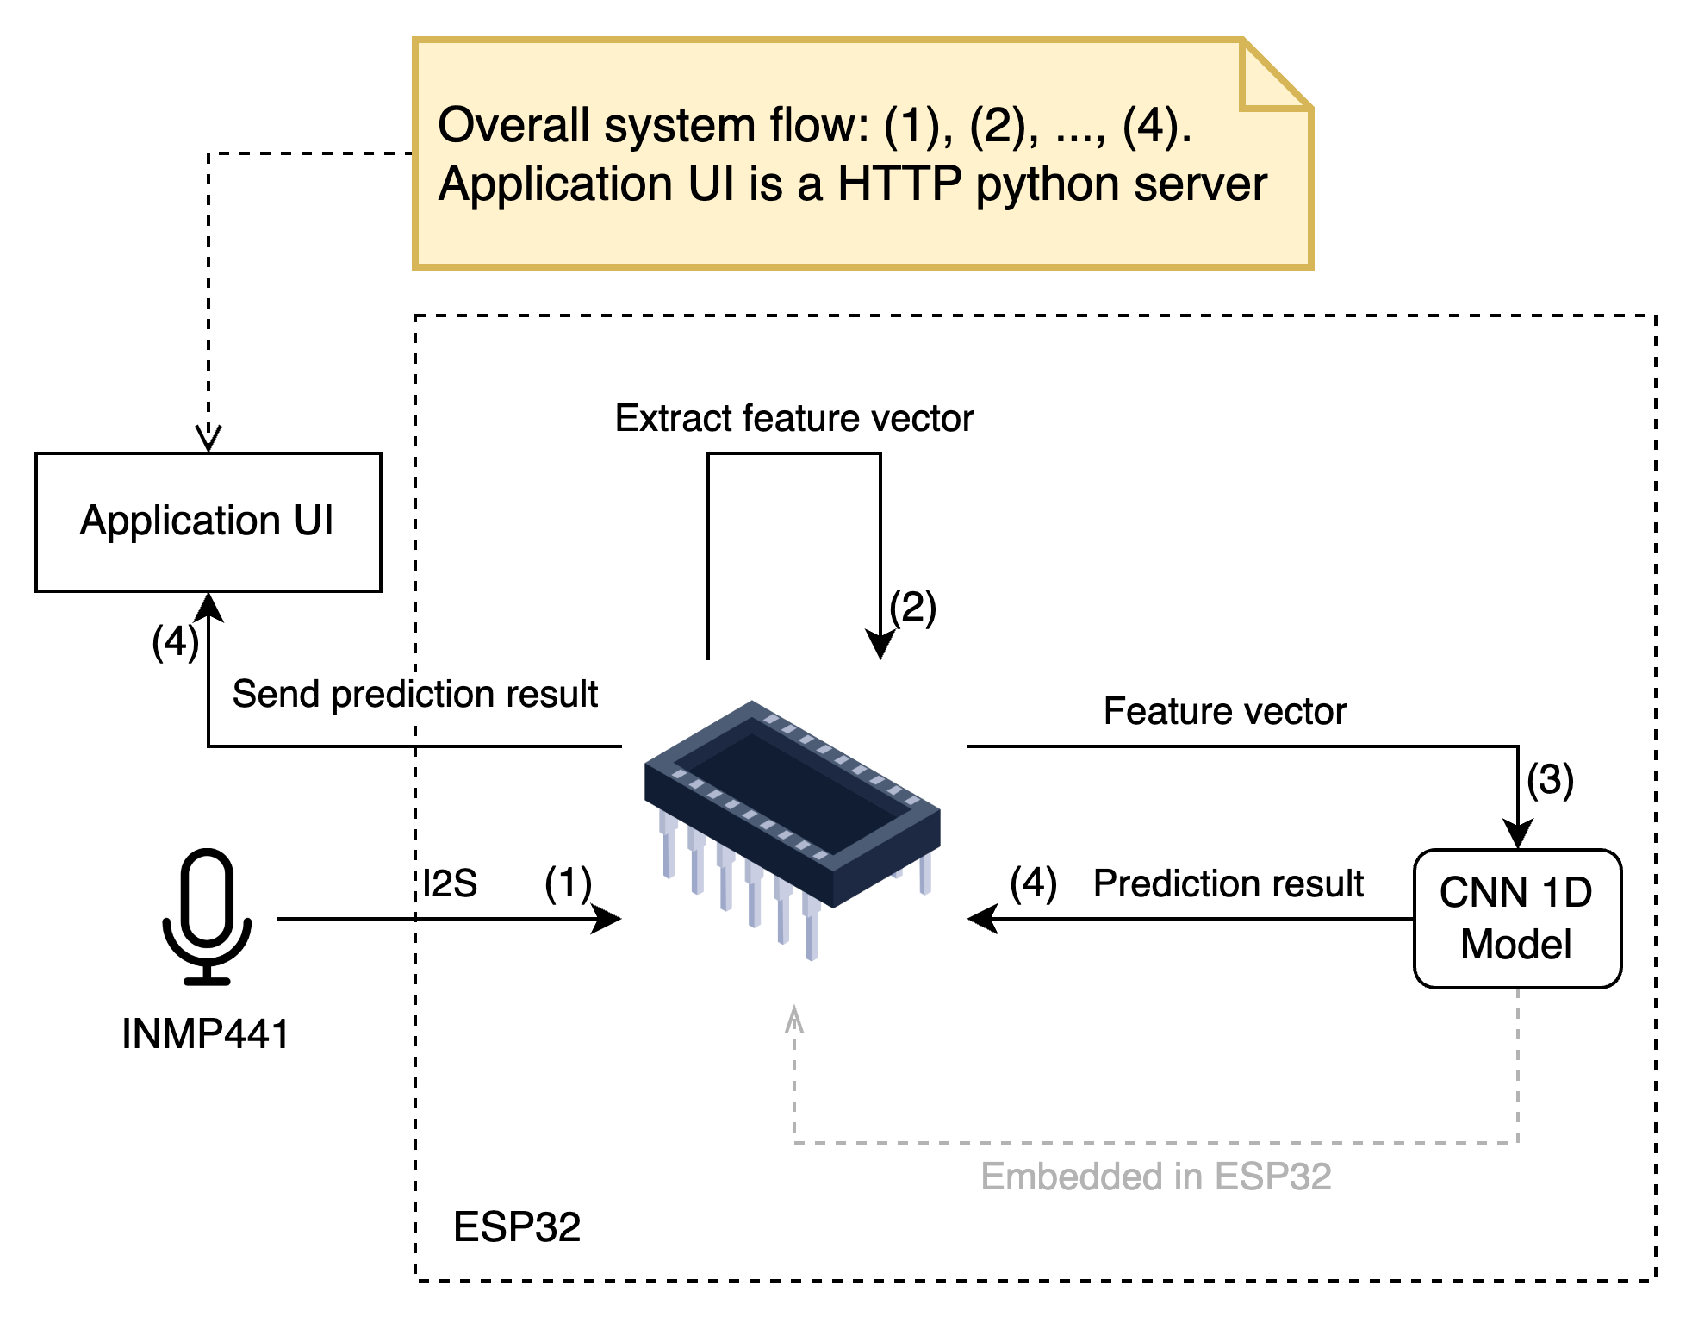
Hệ thống cải tiến trong tương lai
Giai đoạn 1
Giai đoạn 2

Slide 14


